Slide 1


Categorización y reconocimiento de emociones en piezas musicales mediante Aprendizaje Automático.
TRABAJO FIN DE GRADO
GRADUADO EN INGENIERÍA INFORMÁTICA
ETSIINF UPM
Autor: Rubén Ibáñez Redondo

Slide 2
OBJETIVOS
Analizar piezas musicales usando algoritmos de Aprendizaje Automático.
Buscar la forma de agrupar (clusterizar) un conjunto de piezas musicales en categorías.
Implementar un mecanismo de aprendizaje supervisado (clasificación) para reconocer las emociones transmitidas por una pieza.
Buscar una representación de los datos que pueda ser utilizada como input de estos algoritmos.

Slide 3
ÍNDICE
Desarrollo
Investigación formatos representación
Investigación Datasets existentes
Elección Software
Elección y preparación Dataset
Análisis Inicial WEKA
Preprocesamiento
Wrappers
Conclusiones
Clasificación Supervisada
Análisis resultados algoritmos
Comparación resultados con Wrapper
Clasificación No Supervisada
Técnica Jerárquica
Técnica Particional
Técnica Probabilística
Relación Emociones – Géneros
Añadir ‘emociones’ como atributo
Añadir ‘emociones’ como atributo clase
Comparación y conclusiones
Recopilar datos manualmente
IBk, J48, JRip, NaiveBayes y TAN.

Slide 4
DESARROLLO
Representación de una pieza musical (objeto complejo) para hacer clustering.
Extracción de atributos más comunes (los acordes, las armonías, la melodía, el tono principal, los compases por minuto o el ritmo en la pieza).
Formato MIDI y Million Song Dataset.
WEKA - Plataforma de software para el aprendizaje automático y la minería de datos escrita en Java.

Slide 5
DATASET: MUSIC FEATURES
Contenido: características extraídas a partir de un conjunto de datos que consta de 1000 pistas de audio cada 30 segundos de duración.
Contiene 10 géneros, cada uno representado por 100 pistas.
Las pistas son archivos de audio Mono de 16 bits de 22050Hz en formato .wav
30 atributos
Atributo clase representa el género
label
tempo | rolloff
beats | zero_crossing_rate
chroma_stft | 20 coeficientes cepstrales
rmseRoot | spectral_bandwidth
spectral_centroid | filename
Blues | Jazz
Classical | Metal
Country | Pop
Disco | Reggae
Hiphop | Rock

Slide 6
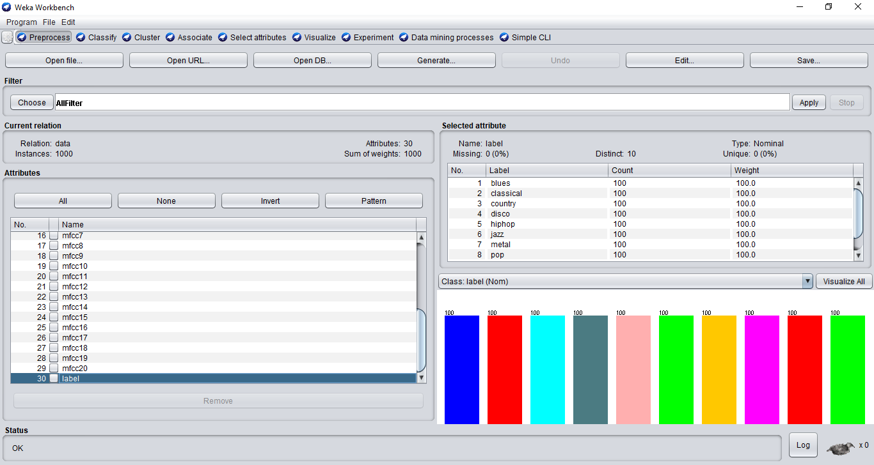
ANÁLISIS WEKA
Preprocesamiento: filtros para la discretización, normalización, reemplazamiento y combinación de atributos.
Reducir el número de atributos.
Mejorar el rendimiento de un algoritmo de aprendizaje.
Distintos métodos.
Conclusión. Atributos más relevantes: tempo, beats, chroma_stft, rmae, special_centroid, spectral_bandwith, rolloff y zero_crossing_rate.
Dataset cargado en WEKA

Slide 7
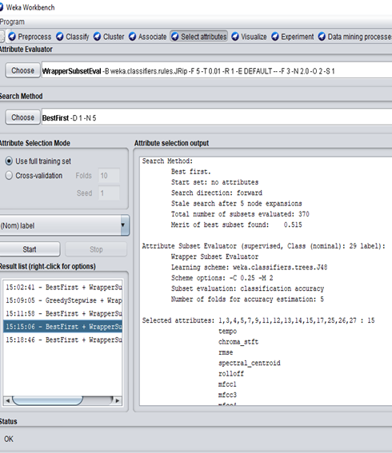
WRAPPER
Evaluador de subconjuntos de atributos mediante validación cruzada.
Usará siempre un clasificador.
En función del modelo de clasificación, resultados de subconjuntos de entre 7 y 23 atributos.
Variedad en cada uno y difícil encontrar un patrón.
Solución: Hacer una tabla con los resultados específicos del Wrappers para cada clasificador.
Resultados Wrapper con algoritmo JRip y BestFirst

Slide 8
CLASIFICACIÓN SUPERVISADA
Encontrar propiedades comunes entre un conjunto de datos y clasificarlos dentro de diferentes clases, de acuerdo con un modelo de clasificación.
Algoritmos de aprendizaje:
J48: método expresados a través de árboles de decisión.
IB1: basado en criterios de vecindad.
IBk: k=5 número de vecinos más cercanos.
Naive Bayes: clasificador probabilístico fundamentado en el teorema de Bayes.
TAN: clasificador bayesiano simple aumentado con un árbol.
JRip: construye un conjunto de reglas y las optimiza.

Slide 9
CLASIFICACIÓN SUPERVISADA
Tabla comparación resultados clasificadores:
Clasificador | Modo de prueba | Instancias bien clasificadas (%) | Instancias mal clasificadas (%) | Error absoluto medio | Error absoluto relativo (%)
IB1 | Validación cruzada | 60.5 | 39.5 | 0.0801 | 44.5036
IBk (k=5) | Validación cruzada | 62.4 | 37.6 | 0.0958 | 53.2295
J48 | Validación cruzada | 47.5 | 52.5 | 0.1083 | 60.1766
JRip | Validación cruzada | 47.4 | 52.6 | 0.1216 | 67.5295
Naive Bayes | Validación cruzada | 43.8 | 56.2 | 0.1146 | 63.6762
TAN | Validación cruzada | 43.5 | 56.5 | 0.114 | 63.3298

Slide 10
CLASIFICACIÓN SUPERVISADA - WRAPPER
Clasificador | Instancias bien clasificadas (%) | Instancias mal clasificadas (%) | Error absoluto medio | Error absoluto relativo (%)
IB1 | 60.5 | 39.5 | 0.0801 | 44.5036
IB1 Wrapper BestFirst | 63.2 | 36.8 | 0.0748 | 41.537
IB1 Wrapper GreedyStepwise | 62.3 | 37.7 | 0.0767 | 42.6365
IBk (k=5) | 62.4 | 37.6 | 0.0958 | 53.2295
IBk (k=5) Wrapper BestFirst | 66 | 34 | 0.0923 | 51.2599
IBk (k=5) Wrapper GreedyStepwise | 60.8 | 39.2 | 0.1003 | 55.7056
J48 | 47.5 | 52.5 | 0.1083 | 60.1766
J48 Wrapper BestFirst | 50.7 | 49.3 | 0.1036 | 57.5579
J48 Wrapper GreedyStepwise | 46.7 | 53.3 | 0.1137 | 63.1428
Naive Bayes | 43.8 | 56.2 | 0.1146 | 63.6762
Naïve Bayes Wrapper BestFirst | 51.3 | 48.7 | 0.1085 | 60.2669
Naïve Bayes Wrapper GreedyStepwise | 51.3 | 48.7 | 0.1085 | 60.2669

Slide 11
CLASIFICACIÓN NO SUPERVISADA
Encontrar grupos naturales en un conjunto de datos muy grande no etiquetados y sin una clase.
Homogeneidad dentro de las clases y heterogeneidad entre las distintas clases.
Tres técnicas existentes y su algoritmo representativo:
Jerárquica: SimpleKMeans
Particional: HierarchicalClusterer.
Probabilística: Expectation–maximization (EM).

Slide 12
SIMPLEKMEANS
Elección de 10 clusters
26 iteraciones
Nº instancias:
33 ( 3%)
109 ( 11%)
82 ( 8%)
75 ( 8%)
55 ( 6%)
156 ( 16%)
61 ( 6%)
107 ( 11%)
232 ( 23%)
90 ( 9%)

Slide 13
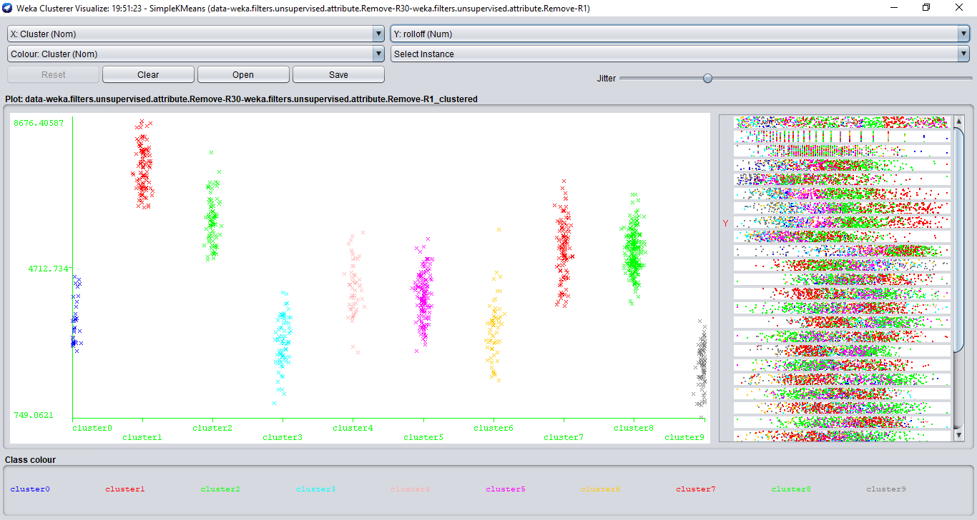
SIMPLEKMEANS
Análisis centroides:
Cluster 0: ‘tempo’ y ‘beats’ muy altos.
Cluster 1: ‘spectral_bandwith’, y ‘spectral_centroid’ ‘rolloff’, más altos.
Cluster 3: ‘tempo’ y ‘beats’ muy bajos.
Cluster 5: muy neutro.
Cluster 6: valores de media muy bajos.
Cluster 8: ‘chroma_stft’ muy alto.
Cluster 1 – Valores atributo ‘rolloff’

Slide 14
SIMPLEKMEANS
Análisis instancias Clusters:
Cluster 0: Classical
Cluster 1: Pop
Cluster 2: Hiphop
Cluster 3: Blues
Cluster 4: Reggae
Cluster 5: Country/Rock
Cluster 6: Blues/Country
Cluster 7: Indefinido
Cluster 8: Metal
Cluster 9: Classical
Cluster 1:
Country: 1 instancia
Disco: 20 instancias
Hiphop: 9 instancias
Jazz: 4 instancias
Metal: 1 instancia
Pop: 64 instancias
Reggae: 7 instancias
Rock: 3 instancias
Cluster 7:
Blues: 3 instancias
Country: 20 instancias
Disco: 12 instancias
Hiphop: 14 instancias
Jazz: 14 instancias
Pop: 15 instancias
Reggae: 10 instancias
Rock: 19 instancias

Slide 15
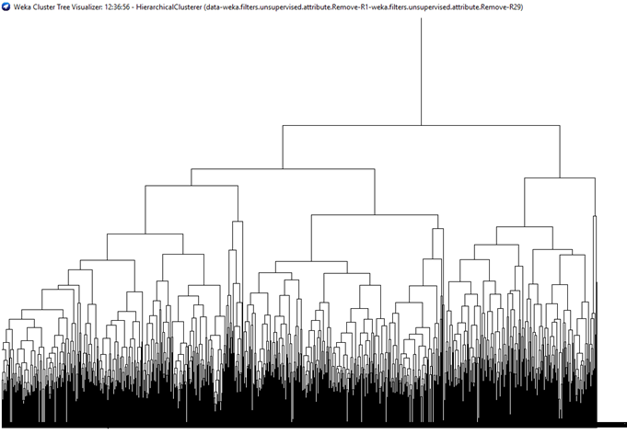
HIERARCHICAL CLUSTERER
Su salida no proporciona mucha información.
Análisis de Dendrogramas.
Distintos métodos de enlazar clusters:
SINGLE
COMPLETE
AVERAGE
CENTROID
WARD
Dendrograma enlace completo o vecino más lejano (COMPLETE)

Slide 16
EXPECTATION – MAXIMIZATION (EM)
Dada una muestra de datos, la probabilidad de cada instancia de pertenecer a un determinado cluster.
16 clusters mediante validación cruzada.
97 iteraciones.
Clasificación de instancias:
10 79 ( 8%)
11 87 ( 9%)
12 63 ( 6%)
13 18 ( 2%)
14 61 ( 6%)
15 125 ( 13%)
0 44 ( 4%)
1 122 ( 12%)
2 64 ( 6%)
3 38 ( 4%)
4 15 ( 2%)
5 65 ( 7%)
6 77 ( 8%)
7 9 ( 1%)
8 53 ( 5%)
9 80 ( 8%)

Slide 17
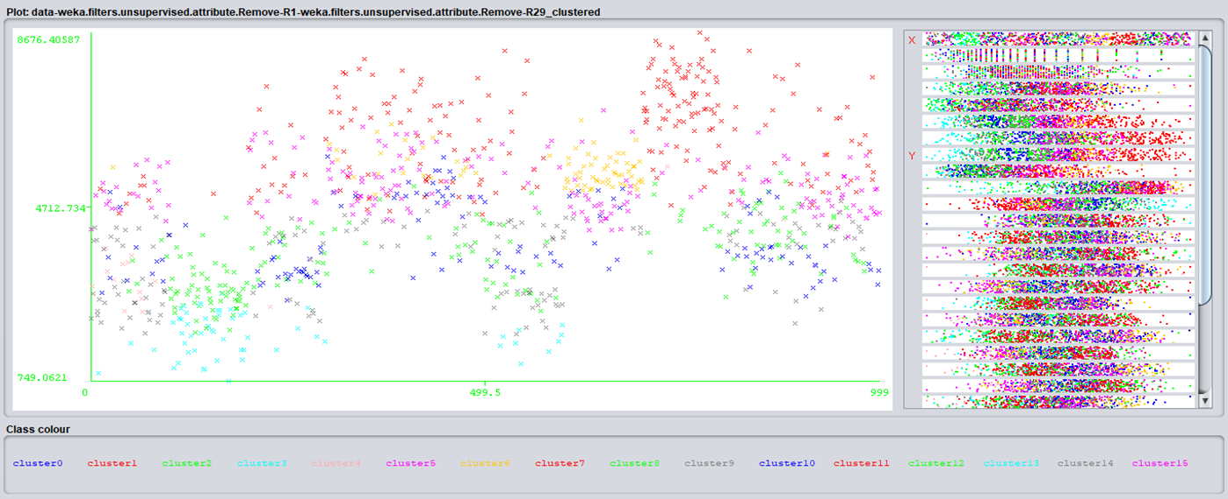
EXPECTATION – MAXIMIZATION (EM)
Gráfico valores de las medias de los atributos para cada posible cluster.

Slide 18
RELACIÓN EMOCIONES – GÉNEROS
Medir emociones que le provocan a la gente canciones de nuestro dataset.
Creación nuevo atributo para cuantificar esas emociones.
Tomamos 10% como muestra y testeamos sobre distintas personas.
‘Feeling’ del 1 al 10 y ‘energy’ del 1 al 10. Multiplicamos resultados y creación nuevo atributo ‘emotion’. Valores del 1 al 100.
Inclusión del atributo ‘emotion’ en nuestro dataset como un atributo más.

Slide 19
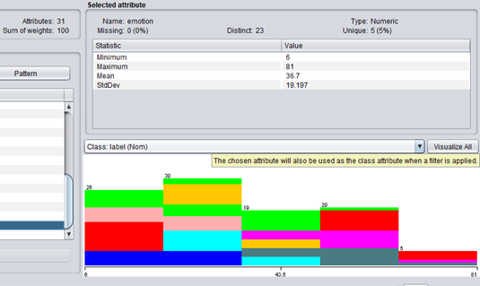
RELACIÓN EMOCIONES – GÉNEROS
Valor medio ‘emotion’ en cada género:
Blues: 20.1136
Classical: 10.5682
Country: 33.0682
Disco: 57.6136
Hiphop: 23.1818
Jazz: 20.4545
Metal: 33.75
Pop: 57.2727
Reggae: 64.0909
Rock: 43.2955
Información atributo ‘emotion’ Dataset 100 instancias.

Slide 20
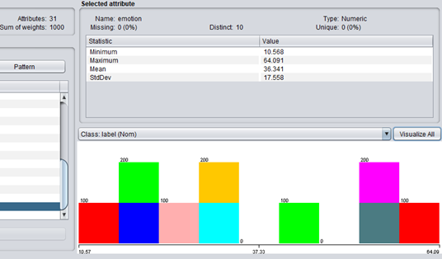
RELACIÓN EMOCIONES – GÉNEROS
Aplicamos Ibk con KNN = 5 al Dataset de muestra y 49% instancias bien clasificadas.
Extrapolamos los resultados a las 900 instancias restantes.
Método: asignando a cada instancia el valor medio del cluster al que pertenece.
Aplicamos Ibk con KNN = 5 y 54.4% instancias bien clasificadas.
Información atributo ‘emotion’ Dataset 1000 instancias

Slide 21
RELACIÓN EMOCIONES – GÉNEROS
Incluir atributo ‘emotion’ como atributo clase del Dataset.
Comparamos valores por separado de ‘feeling’ y ‘energy:
Feeling:
Minimun: 2
Maximun: 9
Mean: 5.78
StdDev: 1.661
Energy:
Minimun: 2
Maximun: 9
Mean: 6
StdDev: 1.735
Nuevo método creación ‘emotion’: División valores atributos en 3 grupos (A:1-3, B:4-6 y C:7-9).
Se juntan las 2 letras y 9 posibles nuevos clusters: AA,AB,AC,BA,BB,BC,CA,CB,CC

Slide 22
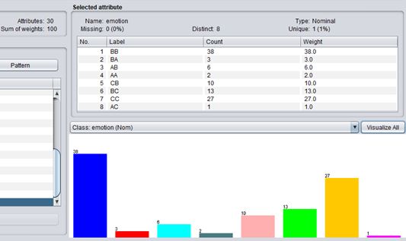
RELACIÓN EMOCIONES – GÉNEROS
Distribución instancias en los nuevos clusters:
AA – 2%
AB – 6%
AC – 1%
BA – 3%
BB – 38%
BC – 13%
CB – 10%
CC – 27%
Aplicamos Ibk con KNN = 5 al Dataset de muestra y 35% instancias bien clasificadas.
Información nuevo atributo clase ‘emotion’.

Slide 23
Fin
GRACIAS POR SU ATENCIÓN

